Slide 1
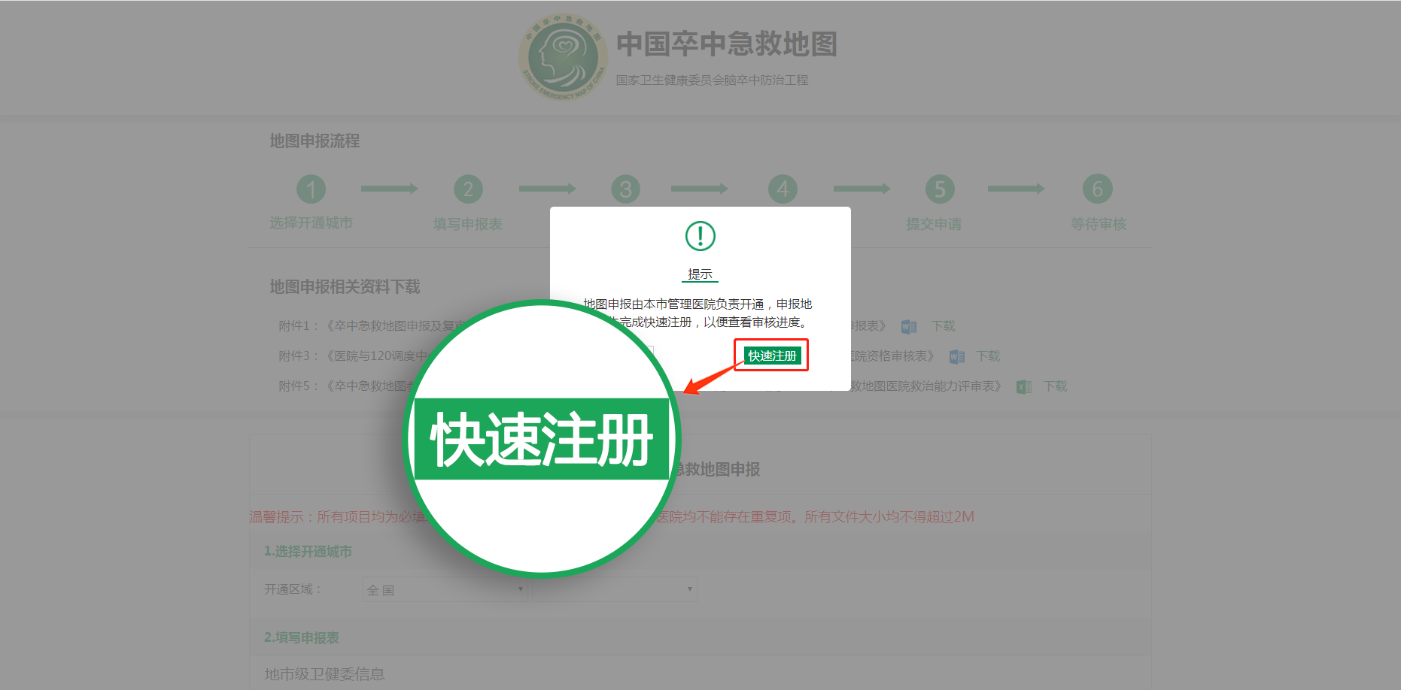
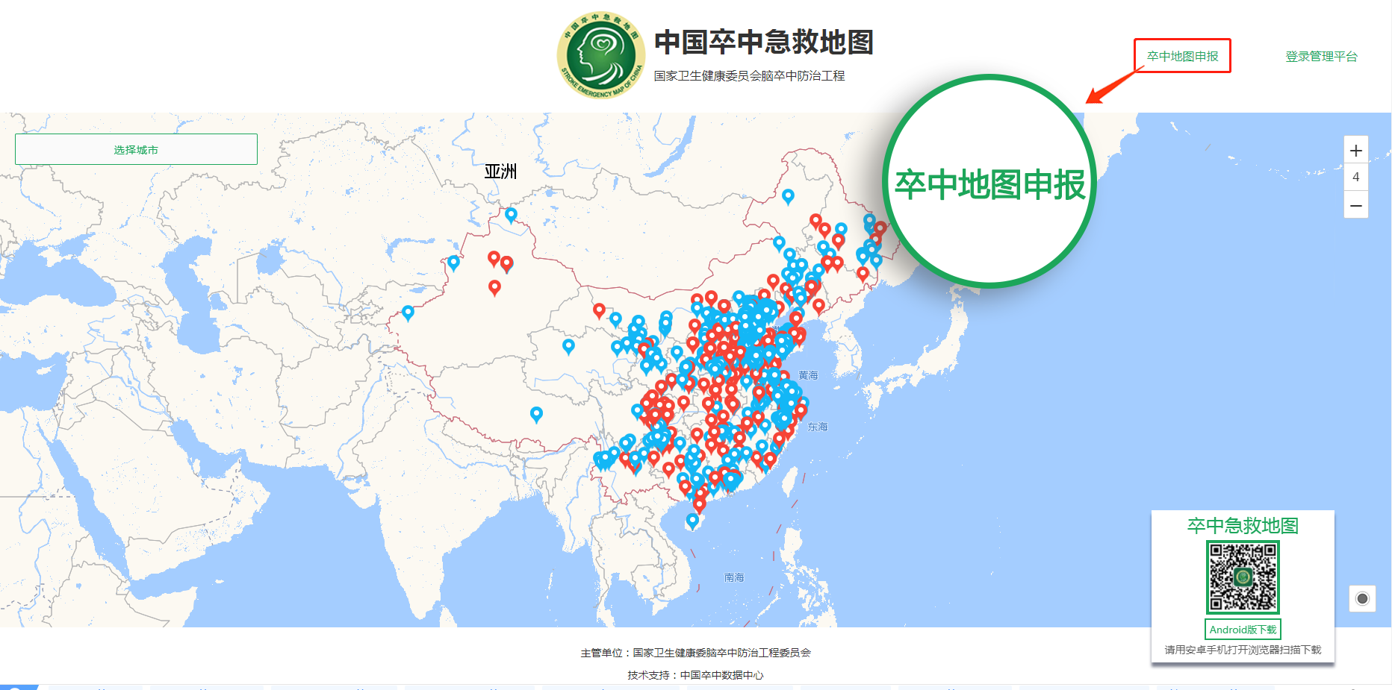
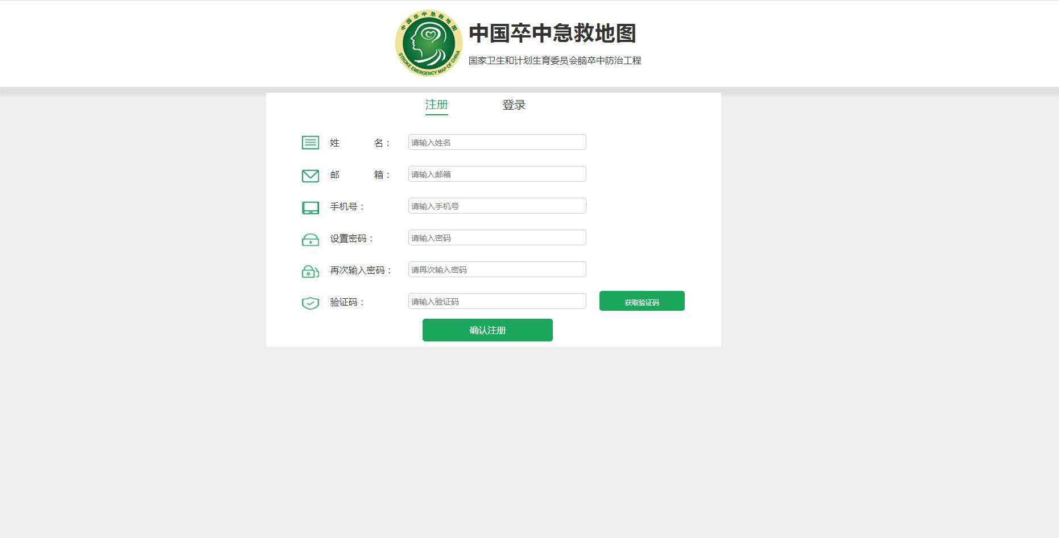
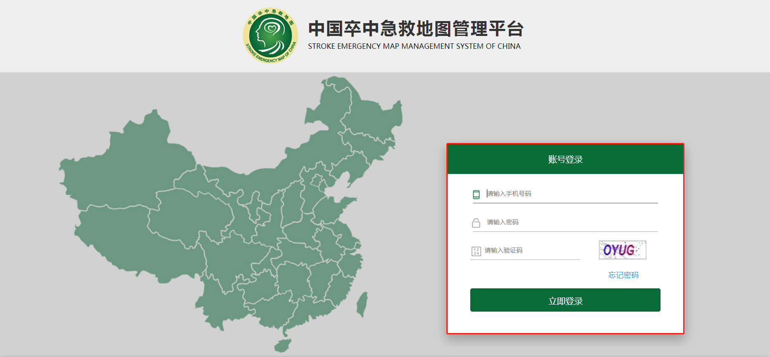
申报人账号
第1步：区域地图申报人，打开网站：https://ditu.chinasdc.cn，点击右上角【卒中地图申报】。
第2步：点击【快速注册】，进入快速注册页面。
第3步：正确填写注册信息，确认注册。
第4步：注册完成后自动跳转到“登录页”，请使用申报人账号登录。

Slide 2
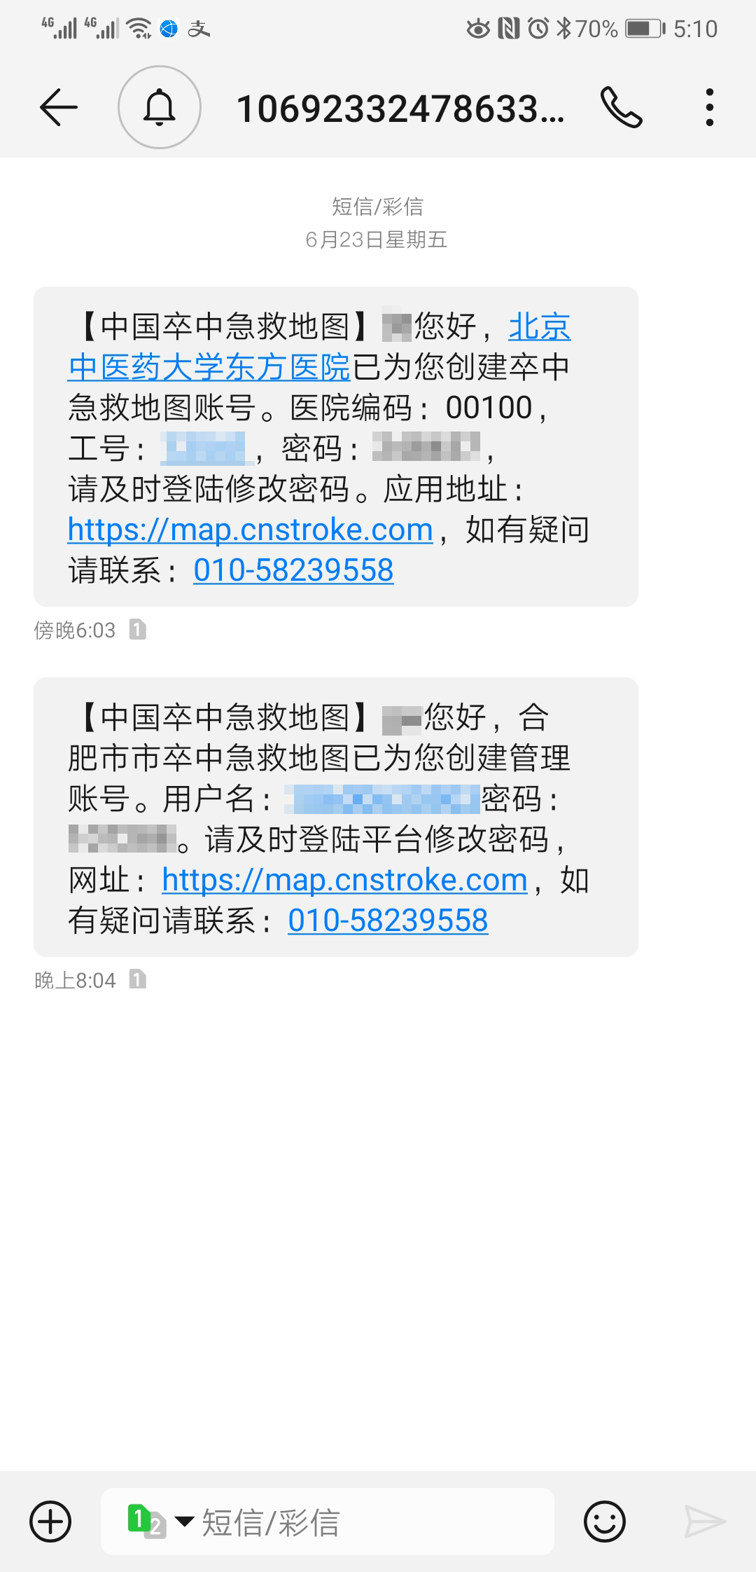
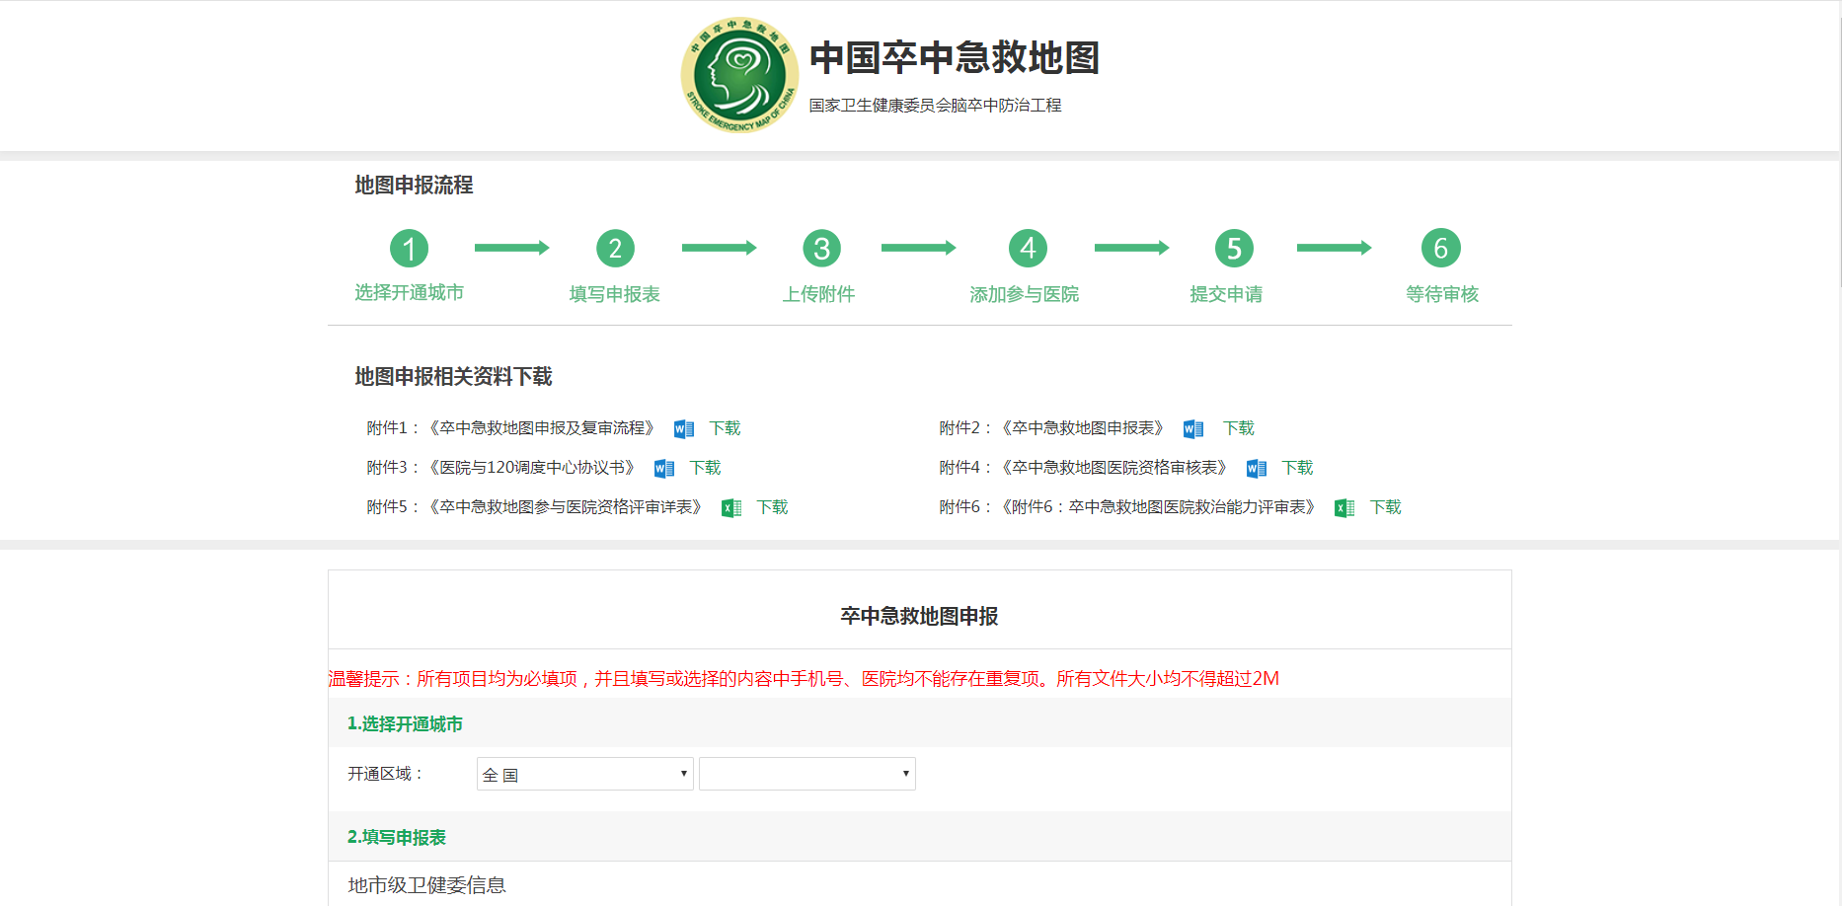
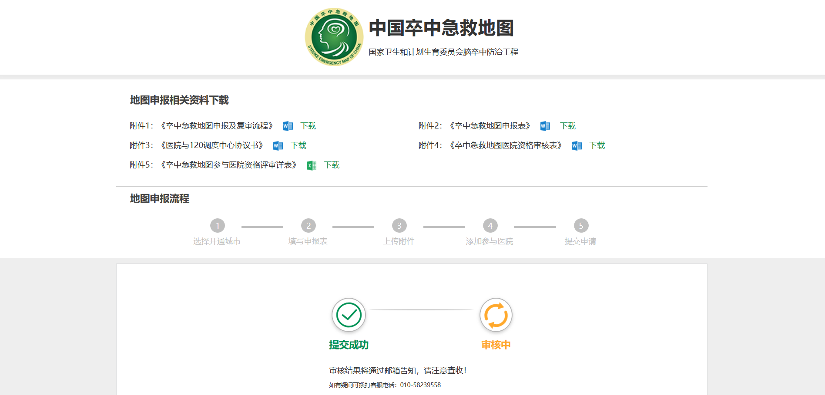
区域管理员账号
第1步：申报人在“申报页”，填写申报表。
第2步：填写完成，点击【提交申报】，即可成功提交申报。
第3步：地图申报审核通过后，管理医院管理员账号以短信形式告知。

Slide 3
区域卫健委账号
第1步：申报人在“申报页”，填写申报表。
第2步：填写完成，点击【提交申报】，即可成功提交申报。
第3步：地图申报审核通过后，本市卫健委账号以短信形式告知。

Slide 4
区域120账号
第1步：申报人在“申报页”，填写申报表。
第2步：填写完成，点击【提交申报】，即可成功提交申报。
第3步：地图申报审核通过后，120管理账号以短信形式告知。

Slide 5
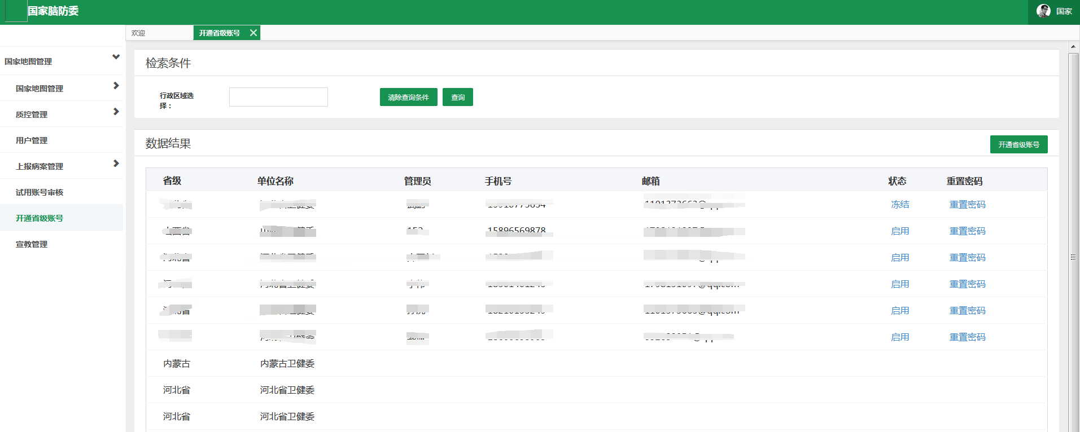
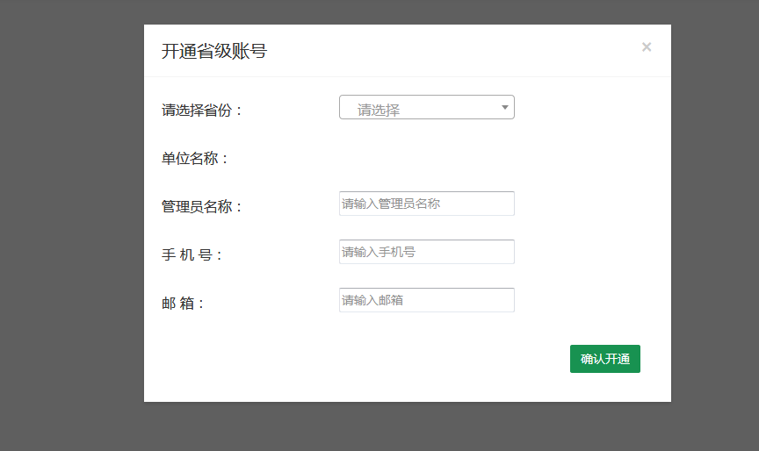
省级医院账号
第1步：国家脑防委管理员登录“卒中急救地图平台
第2步：国家地图管理--开通省级账号
第3步：添加成功之后，省级医院账号以短信形式告知。

Slide 6
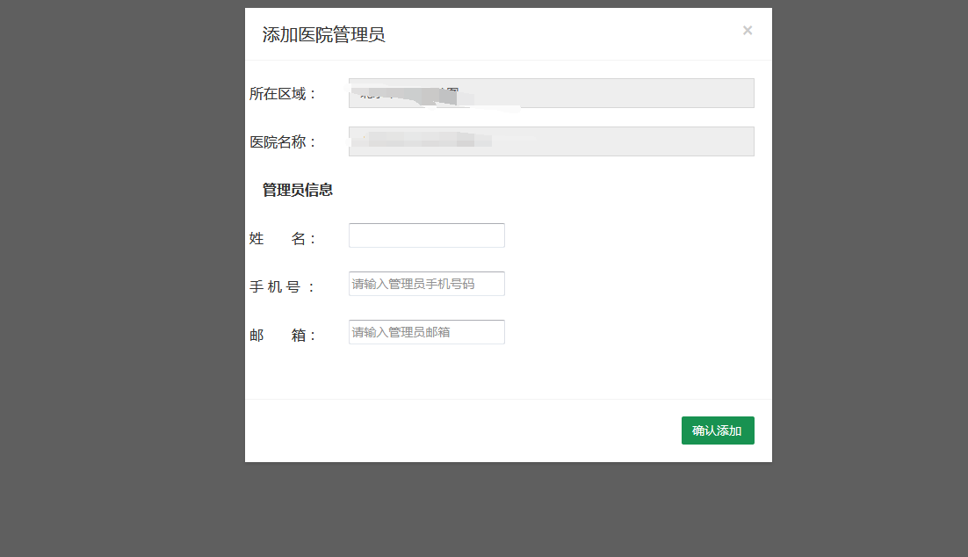
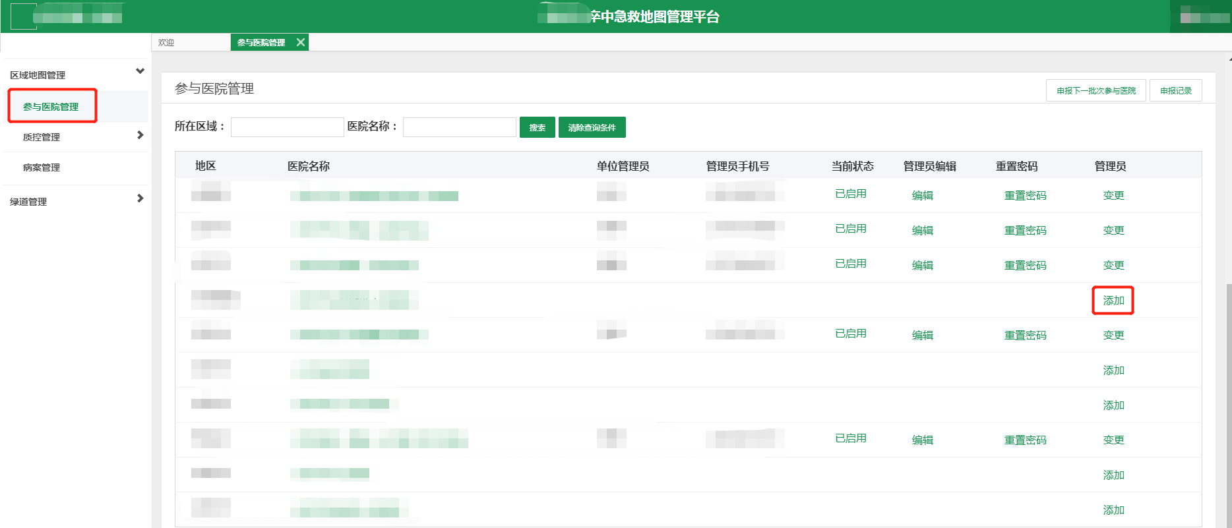
参与医院管理员账号
第1步：区域管理医院管理员登录卒中急救地图平台
第2步：区域地图管理-参与医院管理-添加参与医院医院管理员
第3步：添加成功，参与医院管理员账号以短信形式告知。
备注：新增参与医院需与当地管理医院联系，通过“申报下一批次参与医院”将相关 材料上报至脑防委，经审核通过后按照第1-3步操作

Slide 7
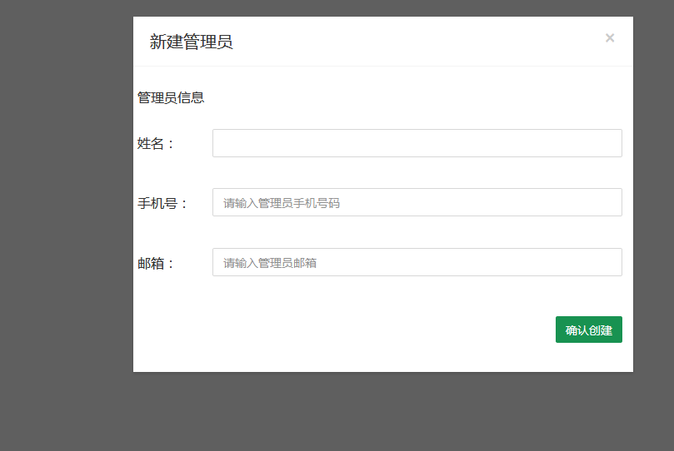
120-单位管理员账号
第1步：120管理员登录“卒中急救地图”
第2步：转运管理--管理员--添加管理员
第3步：添加成功，单位管理员账号以短信形式告知。

Slide 8
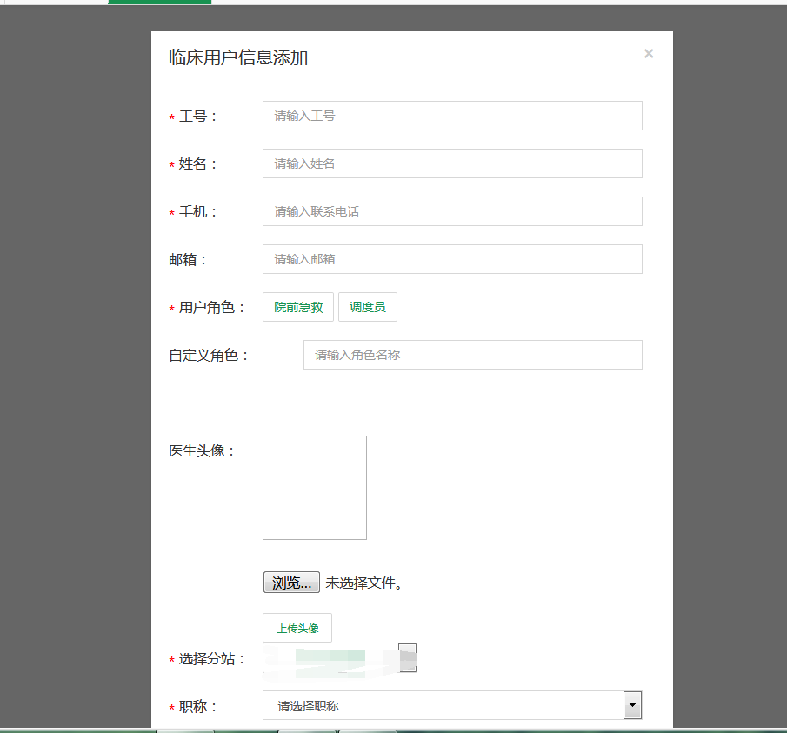
120-临床用户账号
第1步：120管理员登录“卒中急救地图”
第2步：转运管理--临床用户--添加用户
第3步：添加成功，临床用户账号以短信形式告知。

Slide 9
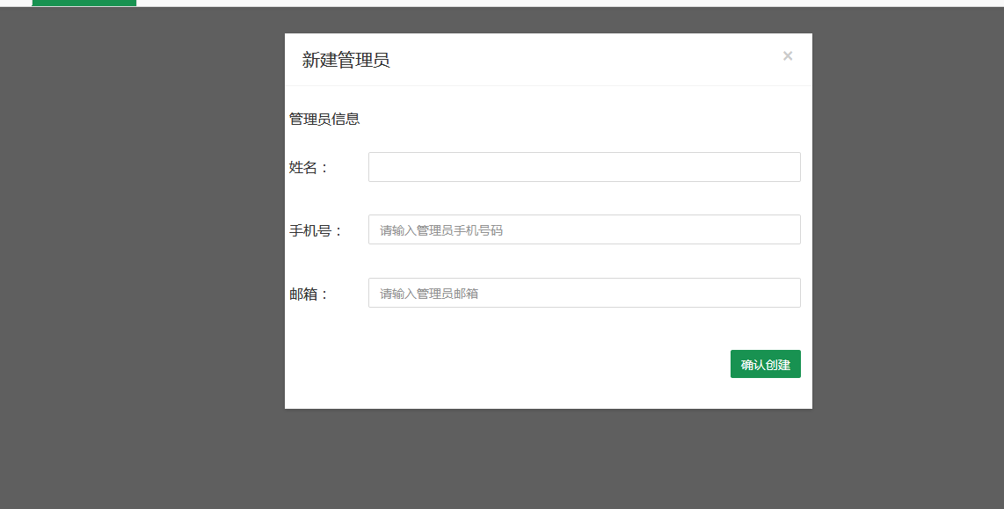
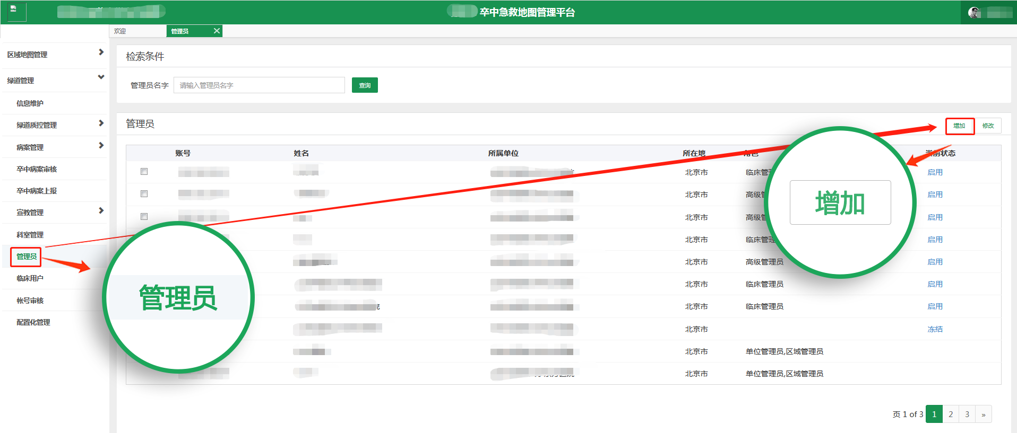
医院-单位管理员账号
第1步：管理员登录“卒中急救地图”
第2步：绿道管理--管理员--添加管理员
第3步：添加成功，单位管理员账号以短信形式告知。

Slide 10
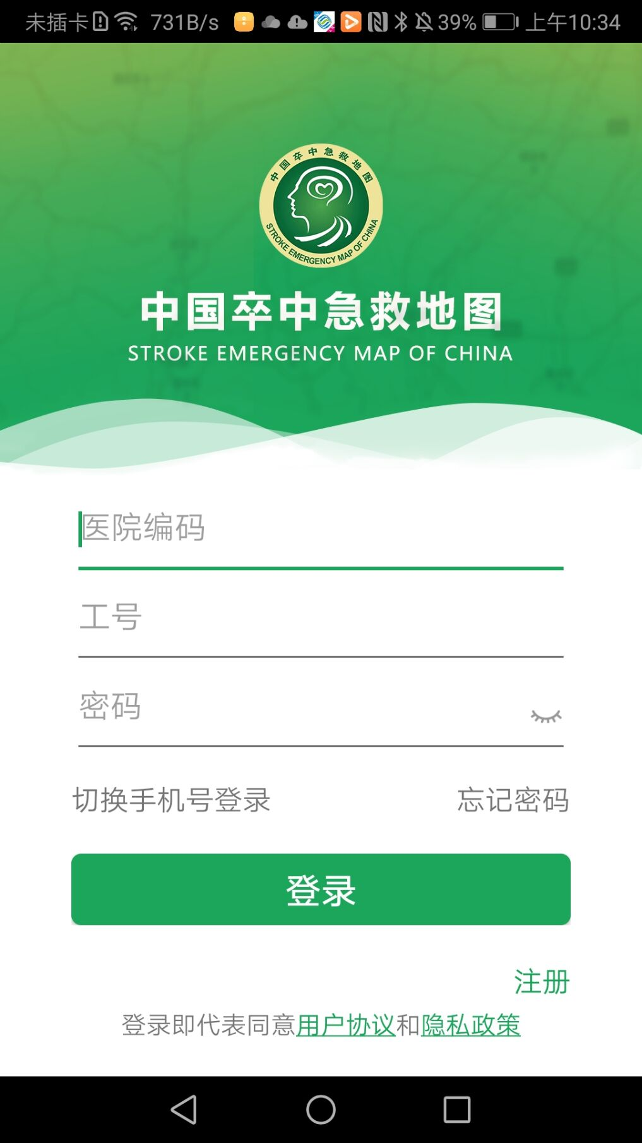
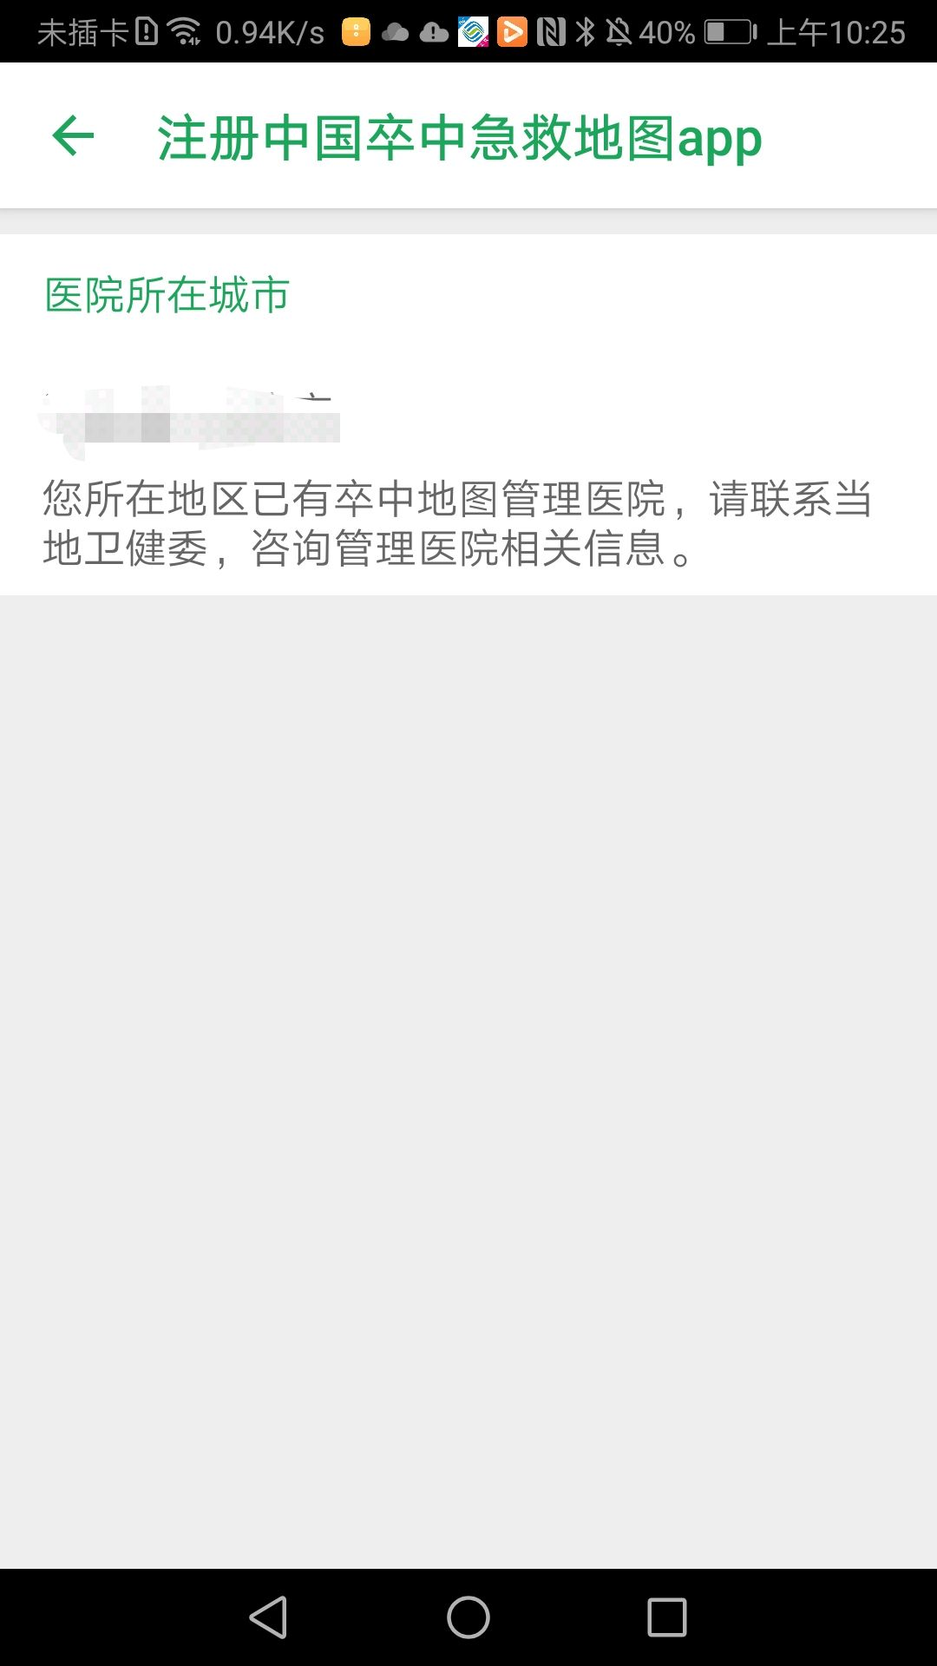
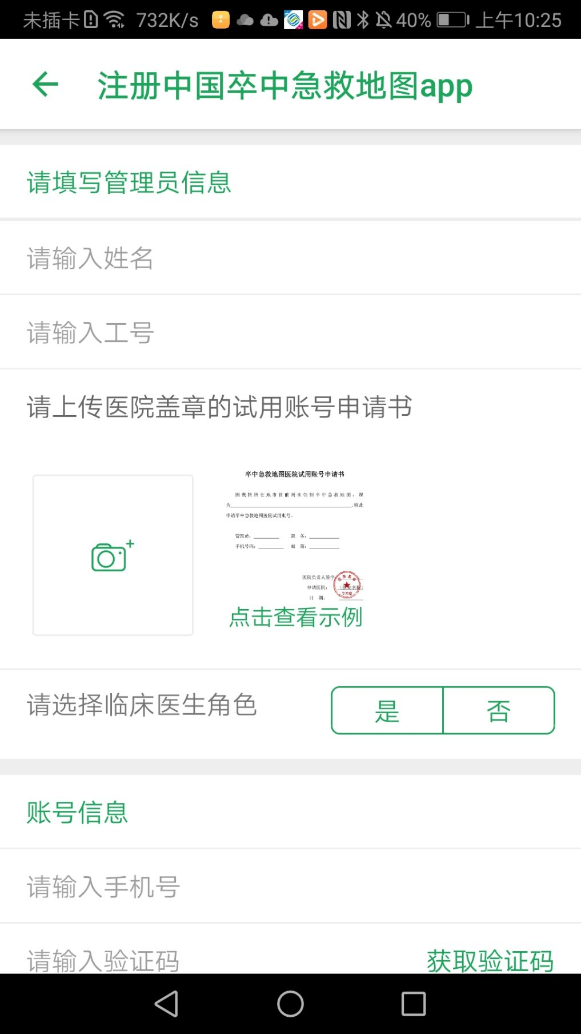
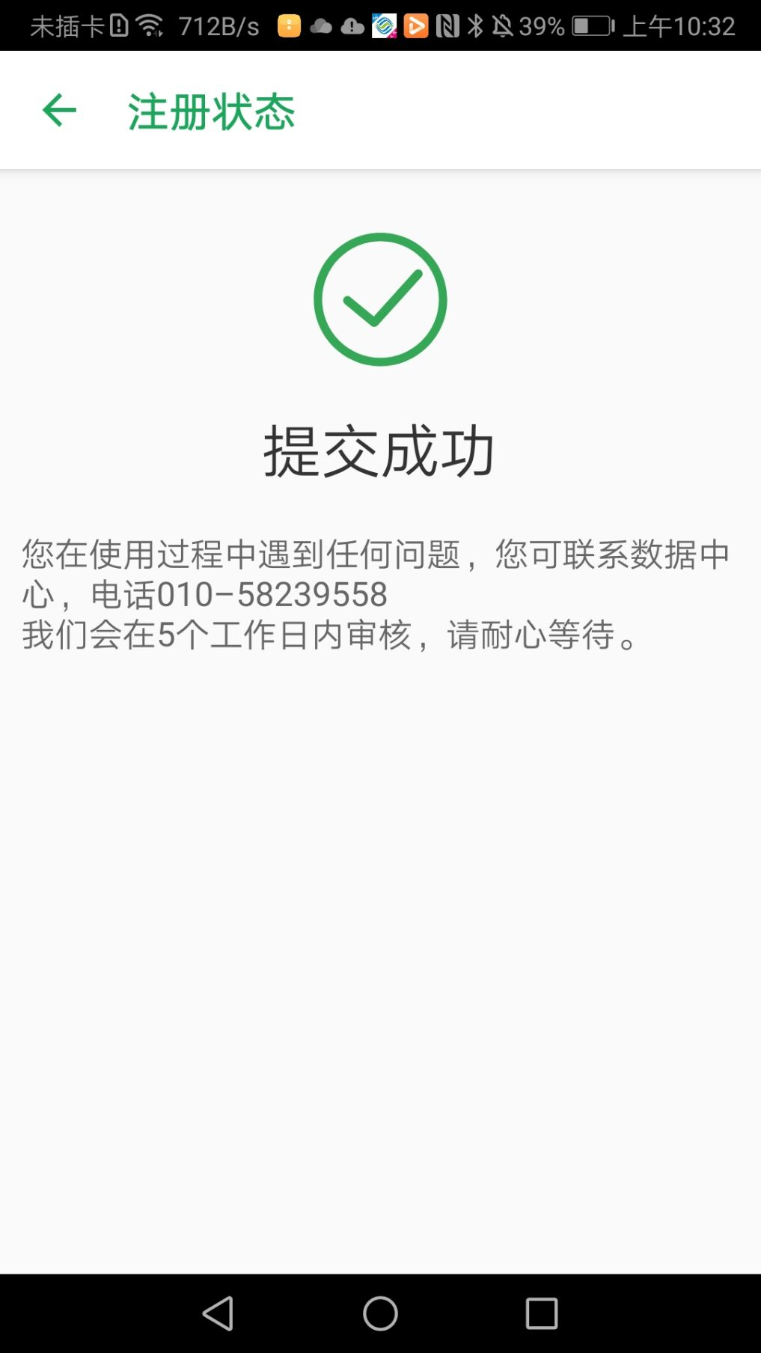
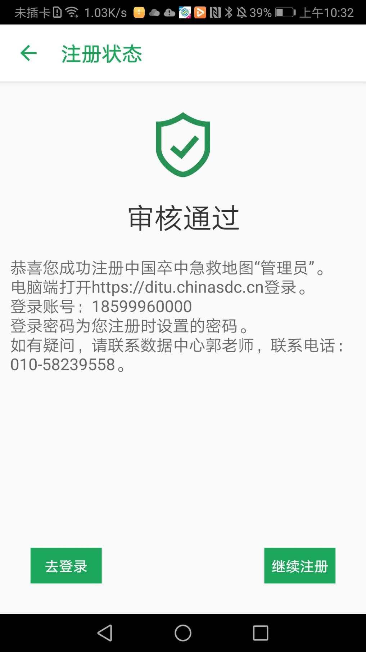
医院-管理员试用账号
适用类型：
1.仅适用于未开通地图城市的医院进行试用账号注册。
2.每家医院仅能注册本单位管理员，其他用户账号请到管理平台添加账号信息。
3.已开通地图城市的医院请联系当地卫健委，咨询管理医院相关信息。
操作方法：
第1步：“卒中急救地图”登录页面，点击“注册”。开始单位管理员注册
第2步：选择省份、城市后，系统需查验该城市是否已开通地图，如未开通，则可以继续注册，选择医院。
第3步：填写完成，点击【提交注册】，账号审核需在3-5个工作日，请耐心等待。

Slide 11
医院-临床用户账号
第1步：管理员登录“卒中急救地图”
第2步：绿道管理--临床用户--添加临床用户
第3步：添加成功，临床用户账号以短信形式告知。

